Slide 1
Java alkalmazások
4. Előadás

Slide 2
TÖMBÖK
A tömb egy olyan változó, amely több azonos típusú adatot tartalmaz.
A tömb futásidei hossza létrehozásakor kerül megállapításra, és attól kezdve a tömb egy állandó méretű adatszerkezet.
Indexek alapján érhető el a tömb elemei.
Ha különböző típusú adatokat akarunk tárolni egy szerkezeten belül, vagy olyan szerkezetre van szükség, melynek mérete dinamikusan módosítható, akkor használjuk a tömb helyett olyan gyűjtemény implementációkat, mint az ArrayList.
A tömbök objektumok, eltérően a C nyelvtől.

Slide 3
TÖMBÖK
Deklarálása:
int[] array;
Inicializálása:
array = new int[10];
Kezdőérték beállítása:
boolean[] answers = { true, false, true, true };
Tömbelemek elérése:
boolean ans = answers[1]; //ans = false
Méretének elérése:
int length = answers.length;

Slide 4
TÖMBÖK
A tömbök tárolhatnak referencia típusú elemeket a primitív típusokhoz hasonlóan.
Példa:
String[] stringArray = new {"String1", "String2"};
for (String s : stringArray) {
System.out.println(s);
}
A tömbök tartalmazhatnak tömböket (Tömbök tömbje).
Példa:
int[][] datas = {
{1, 2, 3, 4},
{5, 6, 7, 8}
};
int item = datas[1][3]; //8

Slide 5
TÖMBÖK MÁSOLÁSA
Használhatjuk a System osztály arraycopy metódust, hogy adatokat másoljunk hatékonyan egyik tömbből a másikba.
Az arraycopy öt paramétert vár:
public static void arraycopy(Object source, int srcIndex, Object dest, int destIndex, int length)
Paraméterek:
- source: kiinduló (forrás) tömb.
- srcIndex: átmásolandó első elem helye a forrástömbön belül.
- dest: cél tömb.
- destIndex: az első átmásolt elem helye a céltömbön belül.
- length: átmásolandó elemek száma.

Slide 6
TÖMBÖK MÁSOLÁSA
Használhatjuk az Array.copyOf metódust, amely egy új tömb objektumot hoz létre, és a létrehozott tömbbe másolja a forrástömb specifikált számú elemét.
Paraméterei:
- A másolandó tömb.
- A másolandó elemek száma.
Példák:
int[] a = {1, 2, 3, 4, 5, 6};
int[] b = Array.copyOf(a, 3); // b = {1, 2, 3}, levágja a // további elemeket
int[] c = Array.copyOf(a, 8); // c = {1, 2, 3, 4, 5, 6, 0, 0}, // kiegészíti nullákkal

Slide 7
TÖMBÖK MÁSOLÁSA
Használhatjuk a clone metódust, amely egy új tömb objektumot hoz létre. A létrehozott tömb objektum megegyezik a forrástömbbel.
Példák:
int[] a = {1, 2, 3, 4, 5, 6};
int[] b = a.clone(); // b = {1, 2, 3, 4, 5, 6}
Megjegyzés:
Ha a forrástömb elemei objektumok, akkor ezek nem lesznek klónozva a létrehozott tömb objektumban, hanem ugyanazok a referenciák maradnak, amelyek a forrástömbben szerepeltek.

Slide 8
GYŰJTEMÉNYEK
A gyűjtemények, vagy más néven tárolók, kollekciók olyan típuskonstrukciós eszközök, amelynek célja egy vagy több típusba tartozó objektumok memóriában történő összefoglaló jellegű tárolása, manipulálása és lekérdezése.
A Java szolgáltat egy gyűjteményekből álló keretrendszert:
Interfészek: absztrakt adattípusok reprezentációja. Az interfészek lehetővé teszik a gyűjtemények szolgáltatásainak (publikus interfészének) megvalósítás-független ábrázolását.
Implementációk: a gyűjtemény interfészek konkrét implementációi. Főként ezek az újrafelhasználható adatstruktúrák.
Algoritmusok: azok a metódusok, amelyek hasznos műveleteket valósítanak meg, mint például a keresés vagy a rendezés egy objektumon, ami implementálható különböző gyűjtemény interfészeken. Ezeket az algoritmusokat többalakúnak hívjuk: azonos metódus használható különböző implementációk esetén is.

Slide 9
GYŰJTEMÉNYEK
Használati előnyök:
Csökkenti a fejlesztési időt.
Növeli a programozás sebességét és minőségét.
Megengedi az együttműködést a nem kapcsolódó API-k között.
Csökkenti az új API-k használatának és tanulásának nehézségét.
Megkönnyíti az új API-k tervezését.
Elősegíti a szoftver újrafelhasználhatóságát.

Slide 10
GYŰJTEMÉNYEK
A gyűjtemény interface-ek különböző típusú gyűjtemények leírását teszik lehetővé, amint az alábbi ábra mutatja.
Egységes kezelést nyújtanak.
A gyűjtemény interface-ek általános, generikus típus paraméterrel dolgoznak.
public interface Collection<E> …
Az <E> szintaxis azt jelenti, hogy az interface általános típussal működik. Az E helyén meg kell határozni, hogy milyen típusú objektumot tartalmaz a gyűjtemény.

Slide 11
GYŰJTEMÉNYEK
Collection: ez a gyűjtemény hierarchia gyökere. Akkor érdemes választani, ha a lehető legnagyobb rugalmasságra van szükség. A gyűjtemények néhány típusa engedélyezi az elemek duplikálását, a többi pedig nem. A gyűjtemények néhány típusa rendezett, a többi nem.
Set: Nem tartalmazhat duplikált elemeket. Halmaz tárolásra alkalmas, pl.: futó processzek halmaza.
SortedSet: rendezett verziója a Set-nek
List: rendezett, tartalmazhat duplikált elemeket. Indexelhető.
Queue: feldolgozásra váró elemeket szoktak benne tárolni, beszúrási, kivételi és megtekintési műveletek, FIFO
Map: nem Collection-től leszármazott. Kulcsokat értékekké képezi le. A leképezések nem tartalmazhatnak duplikált kulcsokat. Minden egyes kulcs legfeljebb egy értéket tud leképezni, azaz kulcs-érték párokat tárol.
SortedMap: rendezett verziója a Map-nek.

Slide 12
A GYŰJTEMÉNYEK BEJÁRÁSA
For-each ciklus:
for (Object obj : collection) {
System.out.println(obj);
}
Iterátorok:
Az iterátor egy olyan objektum, amely megengedi, hogy bejárjuk a gyűjteményt és eltávolítsuk az elemeket a gyűjteményből, ha akarjuk.
Érdemes használni, ha törölni akarunk a bejárás közben, elemcserére vagy egyszerre többféle bejárásra van szükség.
public interface Iterator<E> {
boolean hasNext();
E next();
void remove();
}
…
static void filter(Collection c) {
for (Iterator i = c.iterator(); i.hasNext(); ) {
if (!cond(i.next())) {
i.remove();
}
}
}
Ez az egyszerű kis kódrészlet sokoldalú, ami azt jelenti, hogy működik bármely gyűjteményben, kivétel nélkül minden implementációban. Ez a példa bemutatja, milyen könnyű sokoldalú algoritmust írni a Gyűjtemény keretrendszer segítségével.

Slide 13
A COLLECTION INTERFÉSZ
A Collection interfész metódusai:
int size();
boolean isEmpty();
boolean contains(Object element);
boolean add(E element);
boolean remove(Object element);
Iterator iterator();

Slide 14
A COLLECTION INTERFÉSZ
A tömeges metódusok nem egy az egész gyűjteménnyel hajtanak végre műveleteket.
A Collection interfész tömeges metódusai:
containsAll – true a visszatérési érték, ha a cél gyűjtemény (üzenet címzettje) tartalmazza a meghatározott gyűjtemény (paraméter) minden elemét.
addAll – hozzáadja a cél gyűjteményhez (üzenet címzettje) a meghatározott gyűjtemény (paraméter) minden elemét.
removeAll – eltávolítja a cél gyűjteményből (üzenet címzettje) a meghatározott gyűjtemény (paraméter) minden elemét.
clear – eltávolítja az összes elemet a cél gyűjteményből (üzenet címzettje) .

Slide 15
A COLLECTION INTERFÉSZ
A Collection interfész tömb metódusai:
A tömb metódusok lehetővé teszik, hogy a gyűjtemény tartalmát tömbként is elérhetővé tegyék.
A paraméterek nélküli változat készíti el egy új Object tömböt:
Object[] toArray()
Példa:
Object[] oArray = col.toArray();
A paraméteres formája bele teszi a gyűjtemény elemeit a paraméterként kapott tömbbe, de ha nem férnek bele egy ugyanolyan típusú elegendő elemmel rendelkező tömbbe, és visszaadja az eredmény tömböt (a paraméter vagy a létrehozott tömböt):
<T> T[] toArray(T[] a)
Példa: (a kollekció csak String-eket tartalmaz)
String[] tömb = col.toArray(new String[0]);

Slide 16
GYŰJTEMÉNYEK – IMPLEMENTÁCIÓK
Az implementációk az előző fejezetben leírt interfészeket valósítják meg (implementálják). Az alábbiakban az implementációk fajtáit láthatjuk.
Általános célú implementációk: a leggyakrabban használt implementációk, mindennapos használatra tervezték
Speciális célú implementációk: arra tervezték, hogy speciális helyzetekben esetében használjuk. Nem szabványos teljesítmény karakterisztikák megjelenítésére, használati és viselkedési korlátozásokra.
Konkurens implementációk: erős konkurencia támogatására tervezték, többnyire az egyszálú teljesítmény rovására. Ezek az implementációk a java.util.concurrent csomag részét képzik.
Csomagoló implementációk: a többi implementációval összekombinálva használhatók (gyakran az általános célúval), hogy extra funkcionalitást biztosítsanak, vagy bizonyos funkciókat korlátozzanak.
Kényelmi implementációk: mini implementációk, tipikusan a gyártó metódusokon keresztül érhetők el. Kényelmes és hatékony alternatívát biztosítanak az általános célú implementációk számára speciális esetekben.
Absztrakt implementációk: vázlatos implementációk, amik megkönnyítik az egyéni implementációk létrehozását.

Slide 17
GYŰJTEMÉNYEK – IMPLEMENTÁCIÓK
Az általános-célú implementációkat az alábbi táblázat foglalja össze:
A táblázatban látható hogy a Set, a List és a Map interfészek többfajta általános célú implementációja használható. A SortedSet és a SortedMap interfészeknek nincs saját sora a táblázatban, ezeknek az interfészeknek egy implementációja van (TreeSet és TreeMap).

Slide 18
GYŰJTEMÉNYEK – IMPLEMENTÁCIÓK
Az általános célú implementációk mind biztosítják az összes opcionális műveletet, amit az interfészek tartalmaznak.
Mindegyik megengedi a null elemet mind a kulcsok, mind az értékek esetén.
Egyik sem szinkronizált.
Mindegyik szerializálható (Serializable).
Mindegyik biztosít egy publikus clone metódust.

Slide 19
GYŰJTEMÉNYEK – ÁLTALÁNOS CÉLÚ SET IMPLEMENTÁCIÓ
Három általános célú Set implementáció létezik:
HashSet: gyorsabb, mint a TreeSet , de nem biztosít rendezhetőséget.
Set<String> set = new HashSet<String>(64);
TreeSet: rendezett iterációra ad lehetőséget
Set<String> set = new TreeSet<String>();
LinkedHashSet: átmenetet képez a TreeSet és a HashSet között. Az elemek láncolt lista segítségével vannak összekötve. Rendezett-beszúrásos iterációt tesz lehetővé. Majdnem olyan gyors, mint a HashSet.
Set<String> set = new LinkedHashSet<String>();

Slide 20
GYŰJTEMÉNYEK – ÁLTALÁNOS CÉLÚ LIST IMPLEMENTÁCIÓ
Két általános célú List implementáció létezik:
ArrayList:
Konstans elérési idejű pozícionált elérés. Gyors.
Képes a System.arraycopy nyújtotta előnyöket használni.
Lineáris idejű beszúrás a lista elejéhez és törlés.
ArrayList<String> list = new ArrayList<String>();
LinkedList:
Konstans idejű beszúrás a lista elejéhez vagy törlés. Abban az esetben kell alkalmazni, ha gyakran kell elemeket hozzáadni egy lista elejéhez, vagy iterálni a listán, hogy valamelyik belső elemét kitöröljük.
Lineáris idejű pozícionált elérés.
LinkedList<String> list = new LinkedList<String>();

Slide 21
GYŰJTEMÉNYEK – ÁLTALÁNOS CÉLÚ MAP IMPLEMENTÁCIÓ
Három általános célú Map implementáció létezik:
HashMap:
Leggyorsabb
Akkor kell használni, ha nem szükséges az iteráció
HashMap hm = new HashMap();
TreeMap:
Akkor kell használni, ha az összegyűjtött információkra és ezek bejárására szükség van.
LinkedHashMap:
Akkor kell használni, ha szükséges a teljesítménybeli idő és az iterációs lehetőség.

Slide 22
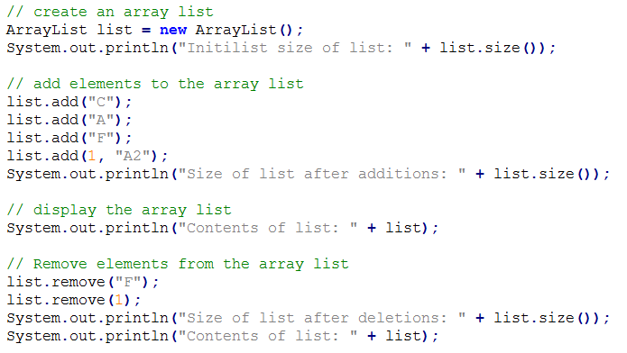
GYŰJTEMÉNYEK – PÉLDÁK ARRAYLIST

Slide 23
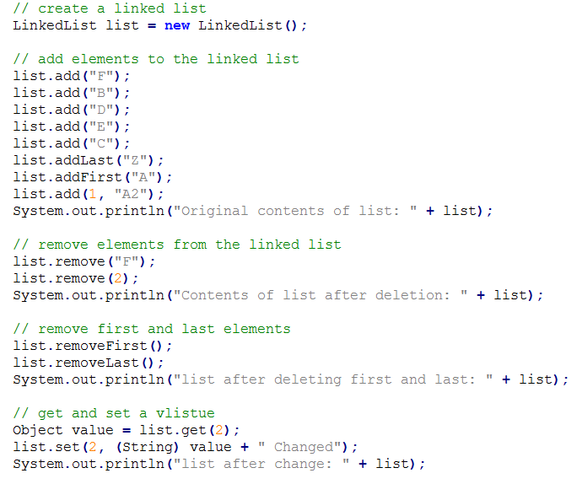
GYŰJTEMÉNYEK – PÉLDÁK LINKEDLIST

Slide 24
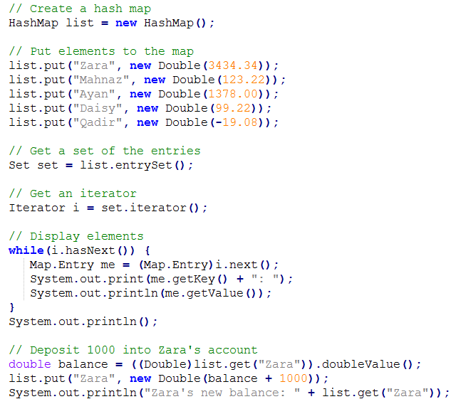
GYŰJTEMÉNYEK – PÉLDÁK HASHMAP

Slide 25
ALGORITMUSOK
A Java platform által kínált újrafelhasználható, sokalakú algoritmusok egy részével foglalkozunk. Mindegyikük a Collections osztály statikus metódusa.
Az algoritmusok széles skálája a List-eknél működik. De egy pár tetszőleges kollekciók esetében is működik.

Slide 26
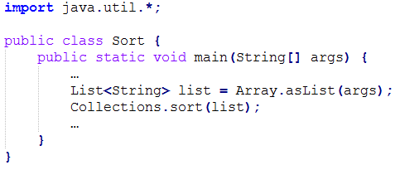
ALGORITMUSOK - RENDEZÉS
A sort algoritmus rendezi a listát.
A művelet két formája adott.
Az egyszerűbb forma veszi a listát, és rendezi azt az elemek természetes (alapértelmezett) sorrendjében.
A bonyolultabb forma veszi a listát és adott feltétel szerint rendezi.

Slide 27
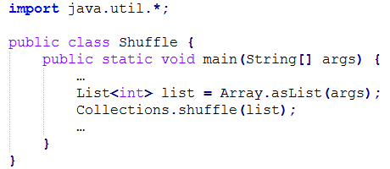
ALGORITMUSOK - KEVERÉS
A keverés algoritmusa bizonyos értelemben az ellenkezőjét teszi, mint amit a rendezés tesz.
Lerombol bármilyen rendezést, ami esetleg található a listában. Ez az jelenti, hogy ez az algoritmus újrarendezi a listát úgy, hogy a véletlenszerűséget használja az összes azonos valószínűséggel bekövetkező permutációhoz, feltételezve a ténylegesen rendszertelen forrást.

Slide 28
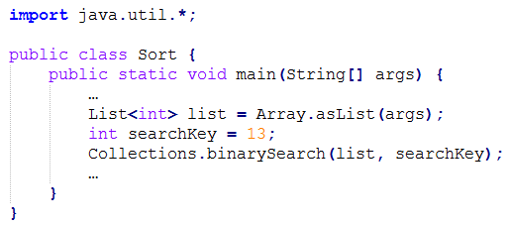
ALGORITMUSOK - KERESÉS
A bináris keresés algoritmus (binarySearch metódus) elemeket keres a rendezett listában.
Ennek az algoritmusnak két formája van.
Az első vesz egy listát és egy elemet, amit keres (egy keresett kulcsot). Ez a forma feltételezi, hogy a lista elemei rendezve vannak a természetes rendezés szerint a tárolóban.
Collection.binarySearch(int[] a, int key);
A második forma nem az alapértelmezett rendezést alkalmazza, hanem még egy Comparator paramétert is vár.
A visszatérési érték azonos mindkettőnél, a keresett kulcs indexe, ha megtalálta, vagy a beszúrási pozíció (a pozíció, ahova kerülne az elem a rendezést megtartva) mínusz egy.

Slide 29
COMPARABLE INTERFÉSZ
A Comparable interfész definiál egy metódust:
public int compareTo(Object o)
Összehasonlítja a cél objektum (üzenet címzettje) a meghatározott objektummal (paraméter) és a visszatérése értéke:
negatív, ha a cél objektum kisebb
0, ha a két objektum egyenlő
pozitív, ha a cél objektum nagyobb

Slide 30
COMPARABLE INTERFÉSZ
Két objektum összehasonlítása:
compareTo(T obj):
A használatához az osztálynak meg kell valósítania a Comparable<T> interface-t, majd a compareTo(T obj)metódusát felül kell definiálni.
A compareTo() metódus felüldefiniálásával megadható egyedi összehasonlítás.
compareTo(String s) :
Két String-et hasonlít össze ABC szerint, és egy egész számmal tér vissza, jelezve, hogy az üzenet cél String-je nagyobb (eredmény > 0), egyenlő (eredmény = 0), illetve kisebb (eredmény < 0), mint a paraméter.

Slide 31
COMPARABLE INTERFÉSZ

Slide 32
COMPARATOR INTERFÉSZ
A Comparable interfész adja a természetes összehasonlítási, és így rendezési módszert, de más rendezési módszer is definiálható a Comparator interfész segítségével.
A Comparator interface definiál két összehasonlító metódust:
int compare(Object obj1, Object obj2)
Visszatérési értéke:
negatív, ha ob1 kisebb, mint obj2,
0, ha obj1 egyenlő obj2-vel,
Pozitív, ha obj1 nagyobb, mint obj2.
boolean equals(Object obj)
Minden Object-től leszármaztatott osztály rendelkezik equals(Object obj) példánymetódussal.

Slide 33
COMPARATOR INTERFÉSZ
Két objektumot összehasonlítása, hogy egyenlők-e:
equals(Object obj):
Igazzal tér vissza, ha a két objektum egyenlő.
equals(String s):
String referencia összehasonlításnál equals(Object obj) függvényt kell alkalmazni.
Igazzal tér vissza, ha a két String ugyanazt a karaktersorozatot tartalmazza.

Slide 34
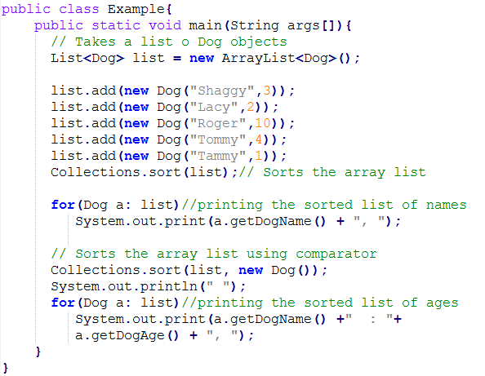
COMPARABLE ÉS COMPARATOR HASZNÁLATA
A következő példa rendez először név szerint, majd kor szerint. A névszerinti rendezés a természetes rendezés.

Slide 35
GENERIKUS TÍPUSOK
Az általános (generikus) programozás típusparaméterek segítségével teszi lehetővé, hogy osztályokat, interfészeket hozhassunk létre úgy, hogy bizonyos paraméterek típusait a példányosításkor dönthessük el.

Slide 36
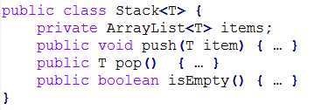
GENERIKUS TÍPUSOK – ÁLTALÁNOS TÍPUS
Ahhoz, hogy általános típust definiáljunk, a típusdefiníciónak tartalmaznia kell egy vagy több típus paramétert a típus neve után. A típus paraméterek vesszővel elválasztott listái < és > között szerepelnek.
Konvencionálisan a típus paraméterek nagybetűsek (<T>).
A típus paraméterek aztán megjelennek a típus metódusaiban, vagy a metódus paraméterlistájában, vagy visszatérési érték típusként.

Slide 37
HELYTTESÍTŐ TÍPUS
A szülő-gyermek kapcsolat hiánya az általános típus példányai között nehézkessé teheti a többalakú (polimorf) eljárások megírását.
Eljárás, amely kiírja egy gyűjteményben tárolt objektumokat az objektumok típusától függetlenül a konzolra:
public void printAll(Collection<Object> c) {
for(Object o : c) {
System.out.println(o);
}
}
Létrehozunk egy String listát és a fenti metódust használjuk az összes String kiíratására:
List<String> list = newArrayList<String>();
...
printall(list); //error
Az utolsó sor fordítási hibát ad. Mivel az ArrayList<String> nem leszármazott típusa a Collection<Object>-nek, ezért nem adható át, mint paraméter a kiíratási eljárásnak. Más részről az öröklés kapcsolatban álló általános típusok ugyanazzal a típus paraméterrel kompatibilisek:
public void printAll(Collection<Object> c) {
for(Object o : c) {
System.out.println(o);
}
}
List<Object> list = new ArrayList<Object>();
...
printall(list); //this works
A List<Object> kompatibilisa Collection<Object>-el, mertakéttípus példánya egy általános szülőtípusnak és annak leszármazott típusának, és a példányok ugyanahhoz a típus paraméterhez tartoznak, konkrétan az Object-hez.

Slide 38
HELYTTESÍTŐ TÍPUS
A ?-es típus határozatlan típusként ismert.
A gyűjteményből bármikor kiolvasható az objektum, mert a visszatérési érték mindig garantáltan Object.
Azonban nem adható objektum a gyűjteményhez, mert a ? Ismeretlen típust jelöl, és nem lehet egyértelműen tudni, hogy a hozzá adni kívánt objektum leszármazott típusa-e az ismeretlen típusnak.
Az egyetlen kivétel a null, amely eleme minden típusnak.
A helyettesítő típus felső korlátozással specializálható, ezáltal megfelelővé téve az adott Type minden leszármazott típusához.
<? Extends Type>
Példa: voiddrawAll(Collection<? extendsShapes> shapes) { … }
A metódus jó lesz a shapes leszámozottjaiból álló kollekciókra, Collection<Circle>, Collection<Rectangle>, stb. típusokra.
A helyettesítő típust alulról is korlátozhatjuk.
<? Super Type>

Slide 39
ÁLTALÁNOS METÓDUSOK
Nem csak a típusokat, a metódusokat is paraméterezhetjük. A statikus és nem statikus metódusoknak épp úgy, ahogy a konstruktoroknak, lehet típus paraméterük.
A metódusok típus paraméter deklarálásának szintaxisa megegyezik az osztályoknál használt szintaxissal. A típusparaméter listát a kerek zárójelek közé kell helyezni, még a metódus visszatérési értékének típusa elé.
Példa: A következő gyűjtemény osztály metódus feltölt egy <? super T> típusú listát T típusú objektumokkal:
static<T> void fill(List<? Super T> list, T obj)
Az általános metódusok lehetővé teszik a típus paraméterek használatát, hogy egyértelművé tehesse a típusok kapcsolatát egy vagy több paraméter esetén, egy metódus, vagy annak visszatérési értéke számára (vagy mindkettőnek).
Az általános metódusok típus paraméterei általában osztálytól függetlenek vagy interfész-szintű típus paraméterek.
A Collections osztály algoritmusainak definíciója sok lehetőséget kínál az általános metódusok használatára.

Slide 40
IRODALOMJEGYZÉK
Nagy G.: Java programozás v1.3, Creative Commons, Kecskemét,2007., pp. 92 – 98., 135 – 140., 193 – 216.

